Slide 1
Artificial Neural Networks – Multi-Layer Perceptron dengan Backpropagation Learning
CSH3L3 Pembelajaran Mesin

Slide 2
Kelompok A
Amran
(1301178619)
Miftahul Adnan Rasyid
(1301178613)

Slide 3
Daftar Isi
Definisi ANN
Model Matematis Neuron
Fungsi Aktivasi
Arsitektur ANN
Proses Belajar (Learning Process)
Perceptron
Multi-Layer Perceptron
ANN dengan Supervised Learning
Permasalahan pada Multi-Layer Perceptron

Slide 4

Definisi ANN

Slide 5
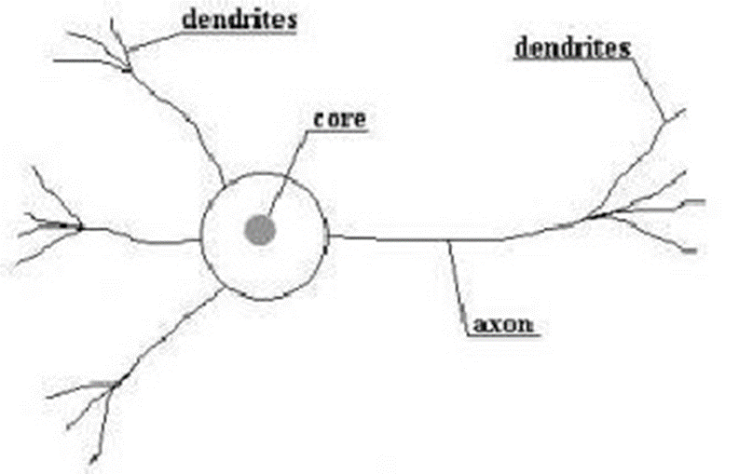
Definisi ANN (Jaringan Syaraf Tiruan)
JST merupakan suatu model kecerdasan yang diilhami dari struktur otak manusia dan kemudian diimplementasikan menggunakan program computer yang mampu menyelesaikan sejumlah proses perhitungan selama proses pembelajaran berlangsung

Slide 6
Model Matematis Neuron

Slide 7
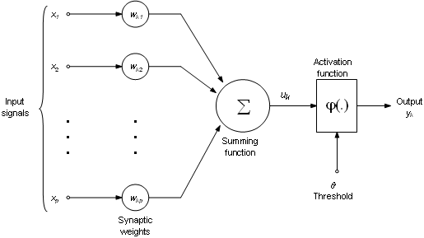
Model Matematis Neuron

Slide 8
Fungsi Aktivasi

Slide 9
Fungsi Aktivasi
Hard Limit
Threshold
Symetric Hard Limit
Bipolar Threshold
Linear (Identity)
Piecewise-Linear
Symetric Piecewise-Linear
Sigmoid atau Sigmoid Biner
Sigmoid Symetric (Bipolar)
Radial Basis Function

Slide 10
Fungsi Aktivasi: Hard Limit

Slide 11
Fungsi Aktivasi: Threshold

Slide 12
Fungsi Aktivasi: Symetric Hard Limit

Slide 13
Fungsi Aktivasi: Bipolar Threshold

Slide 14
Fungsi Aktivasi: Linear (Identity)

Slide 15
Fungsi Aktivasi: Piecewise-Linear

Slide 16
Fungsi Aktivasi: Symetric Piecewise-Linear

Slide 17
Fungsi Aktivasi: Sigmoid Biner

Slide 18
Fungsi Aktivasi: Sigmoid Symetric

Slide 19
Fungsi Aktivasi: Radial Basis Function

Slide 20
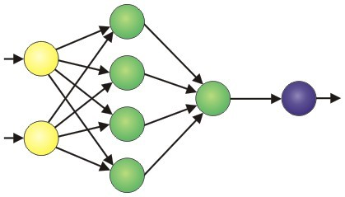
Arsitektur ANN

Slide 21
Arsitektur ANN
Para ahli memodelkan sel syaraf otak manusia ke dalam berbagai arsitektur ANN (susunan neuron) yang berbeda-beda
Masing-masing arsitektur menggunakan algoritma belajar khusus

Slide 22
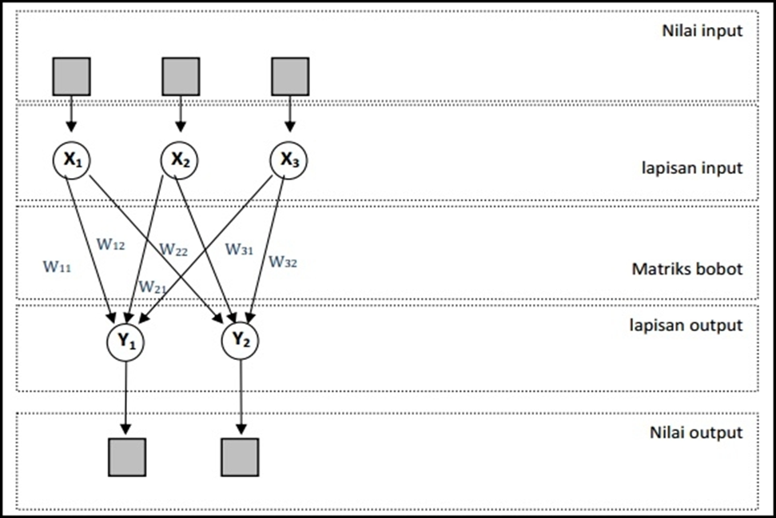
Arsitektur ANN: Single-Layer Feedforward Networks

Slide 23
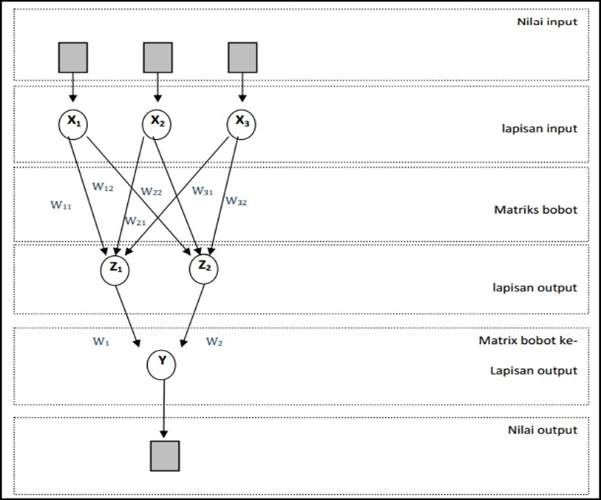
Arsitektur ANN: Multi-Layer Feedforward Networks

Slide 24
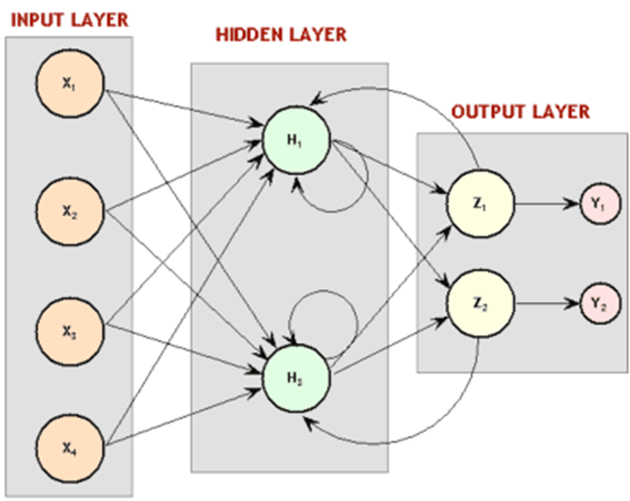
Arsitektur ANN: Recurrent Networks

Slide 25
Proses Belajar (Learning Process)

Slide 26
Proses Belajar (Learning Process)

Slide 27
Perceptron

Slide 28
Perceptron
Model sederhana dari neuron
Digunakan untuk mengklasifikasi suatu tipe pola tertentu yang sering dikenal dengan pemisahan secara linear

Slide 29
Perceptron
Neuron: Sel syaraf biologis
Perceptron: sel syaraf buatan
Input function
Activation function
Output

Slide 30
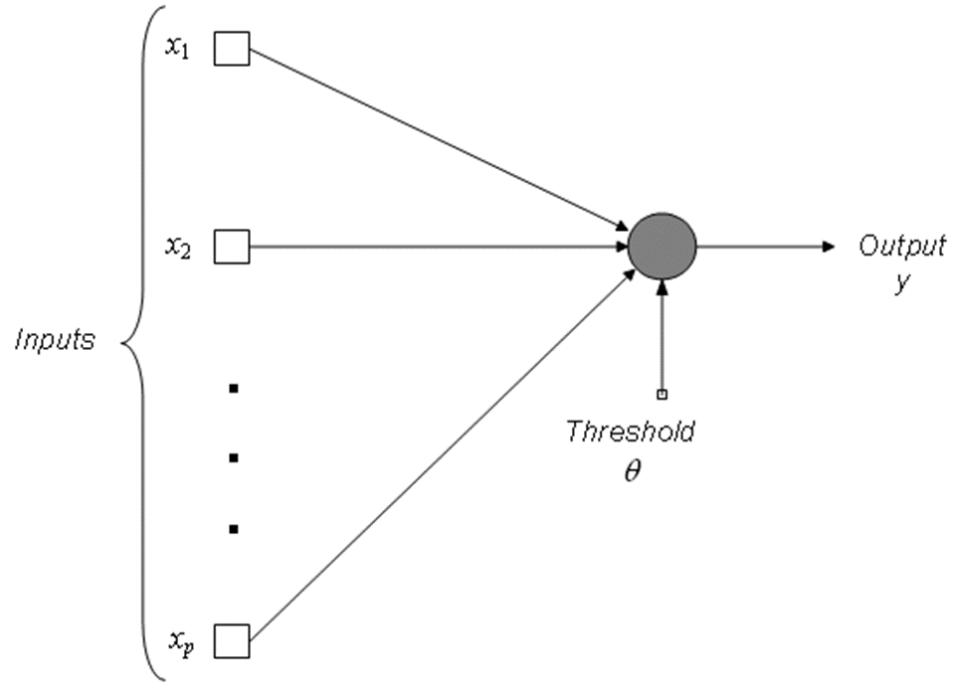
Perceptron: Model

Slide 31
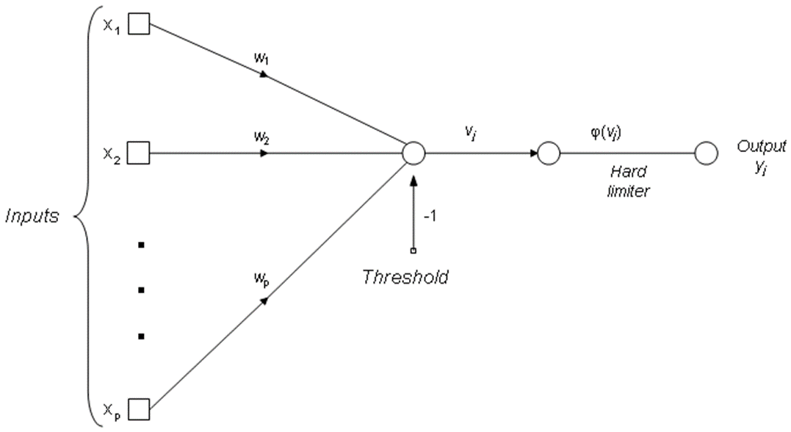
Perceptron: Signal-Flow Graph
Decision boundary →

Slide 32
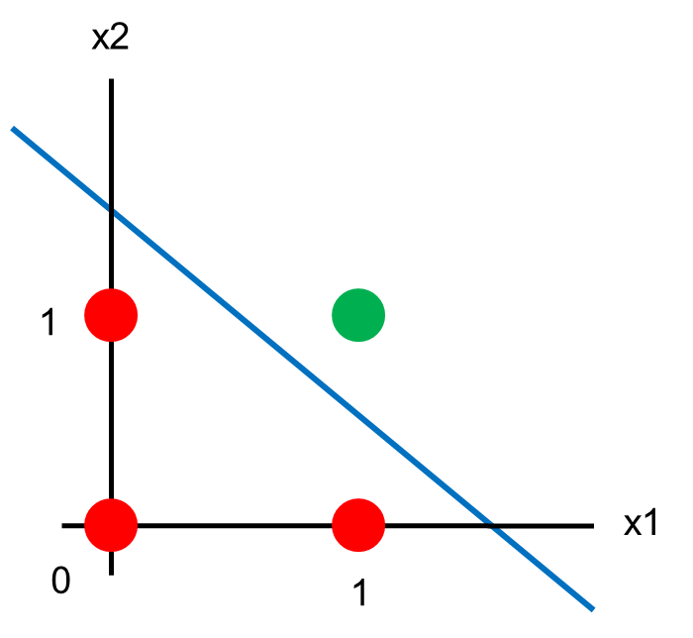
Perceptron (AND)
Input |  | Output
0 | 0 | 0
0 | 1 | 0
1 | 0 | 0
1 | 1 | 1
x1 + x2 – 1,5 = 0

Slide 33
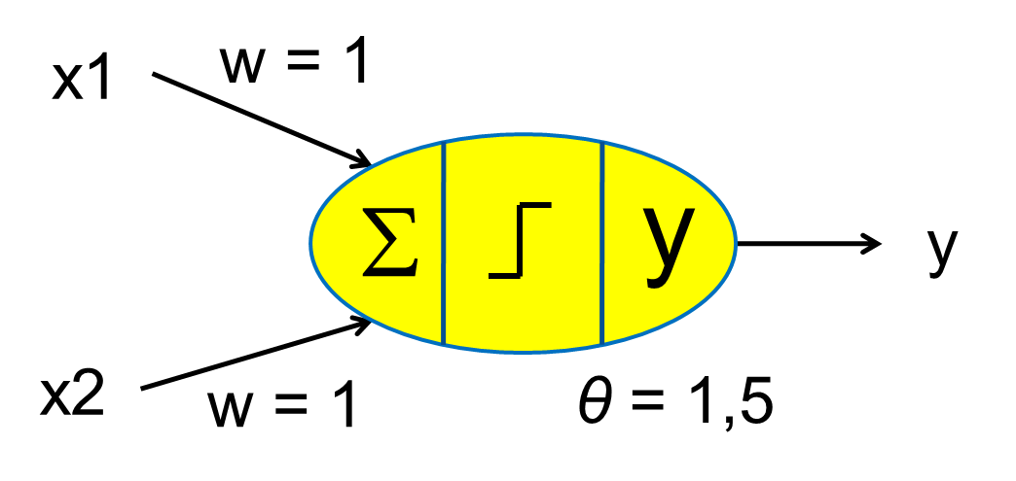
Perceptron (AND)

Slide 34
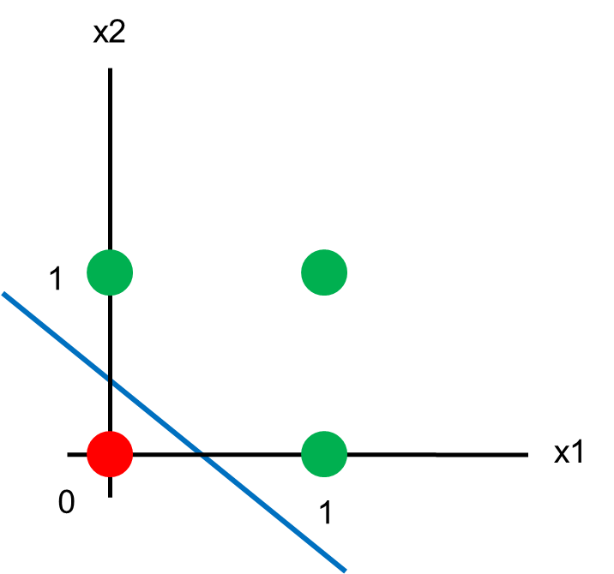
Perceptron (OR)
Input |  | Output
0 | 0 | 0
0 | 1 | 1
1 | 0 | 1
1 | 1 | 1

Slide 35
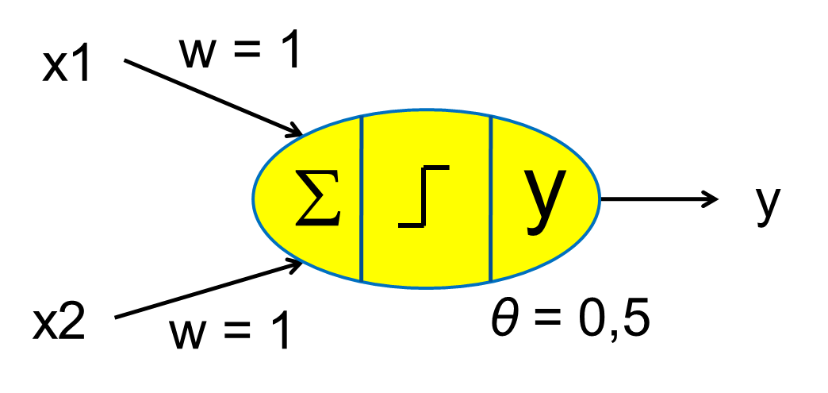
Perceptron (OR)

Slide 36
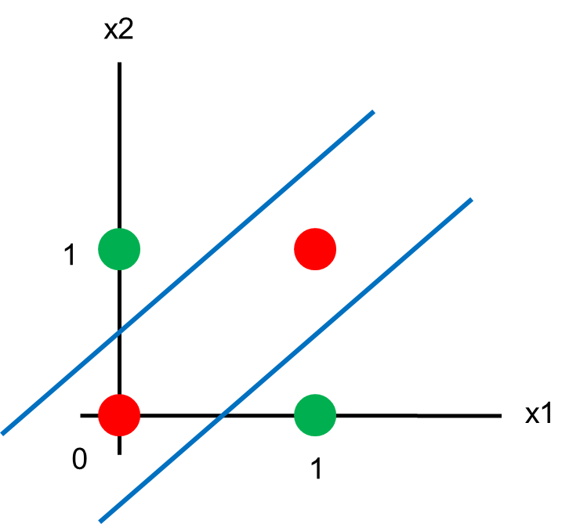
Perceptron (XOR)
x1 - x2 + 0,5 = 0
Input |  | Output
0 | 0 | 0
0 | 1 | 1
1 | 0 | 1
1 | 1 | 0
x1 - x2 - 0,5 = 0

Slide 37
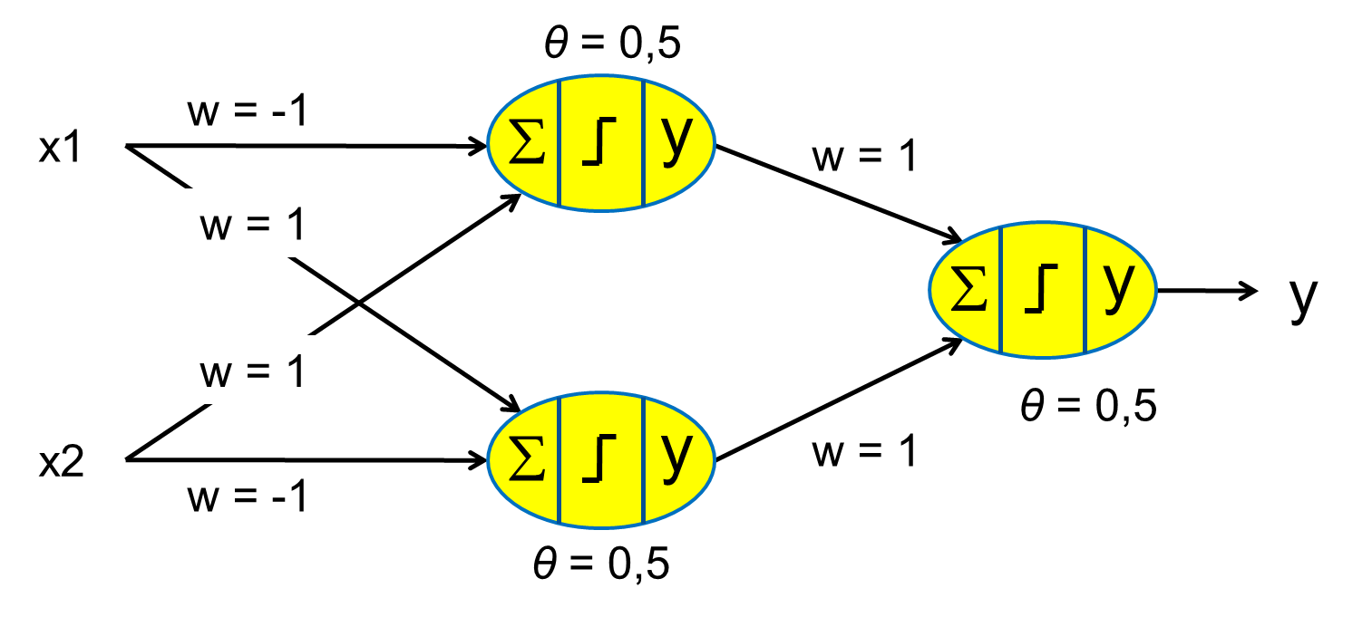
Perceptron (XOR)

Slide 38
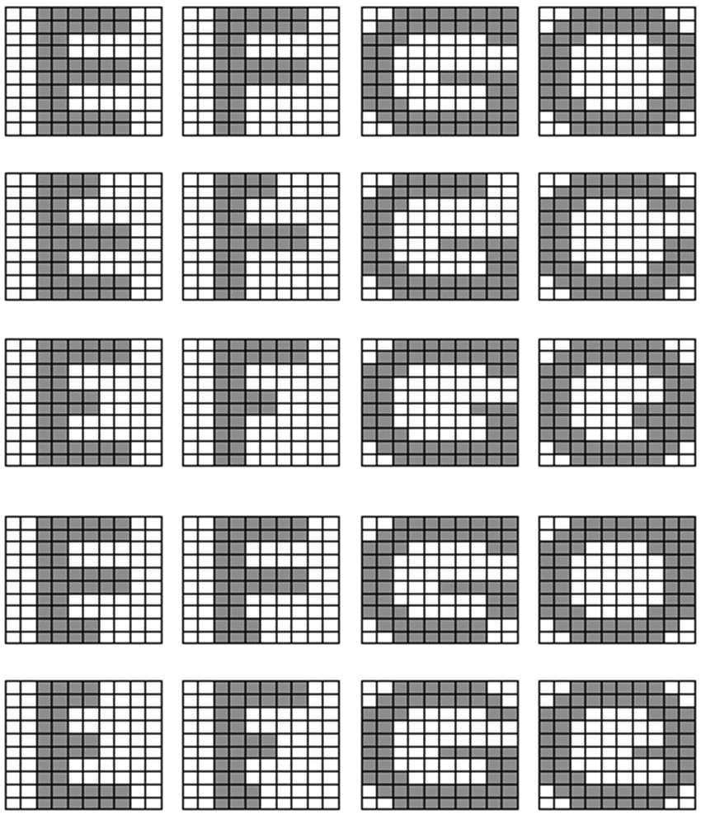
Perceptron: Contoh

Slide 39
Multi-Layer Perceptron

Slide 40
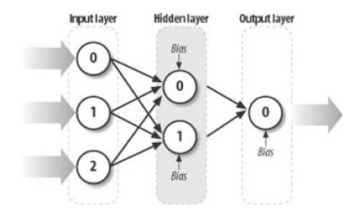
Multi-Layer Perceptron
Jaringan syaraf tiruan feed-forward yang terdiri dari sejumlah neuron yang dihubungkan oleh bobot penghubung
Cocok untuk meyelesaikan masalah yang tidak linear

Slide 41
Multi-Layer Perceptron: Tahapan
Identifikasi masalah
Meyiapkan training data set
Inisialisasi dan pembentukan jaringan
Simulasi jaringan
Pelatihan/training jaringan
Menggunakan jaringan untuk pengenalan pola

Slide 42
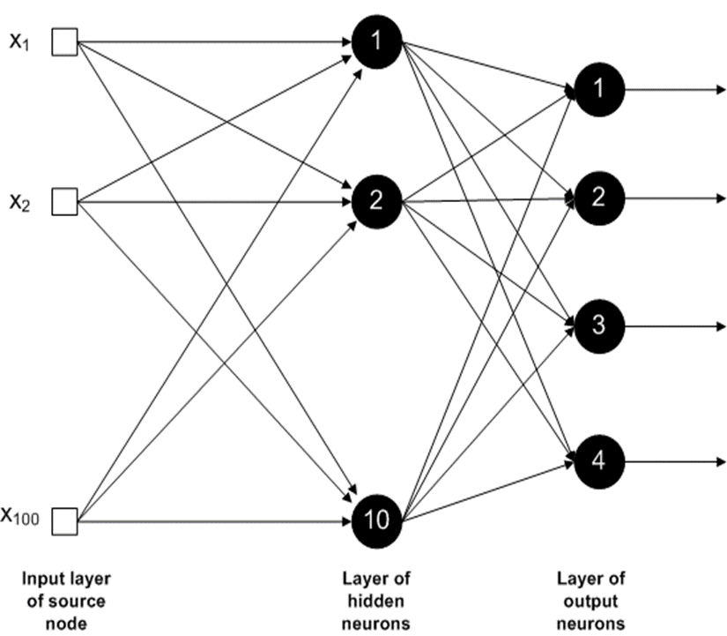
Multi-Layer Perceptron: Tanpa Bias

Slide 43
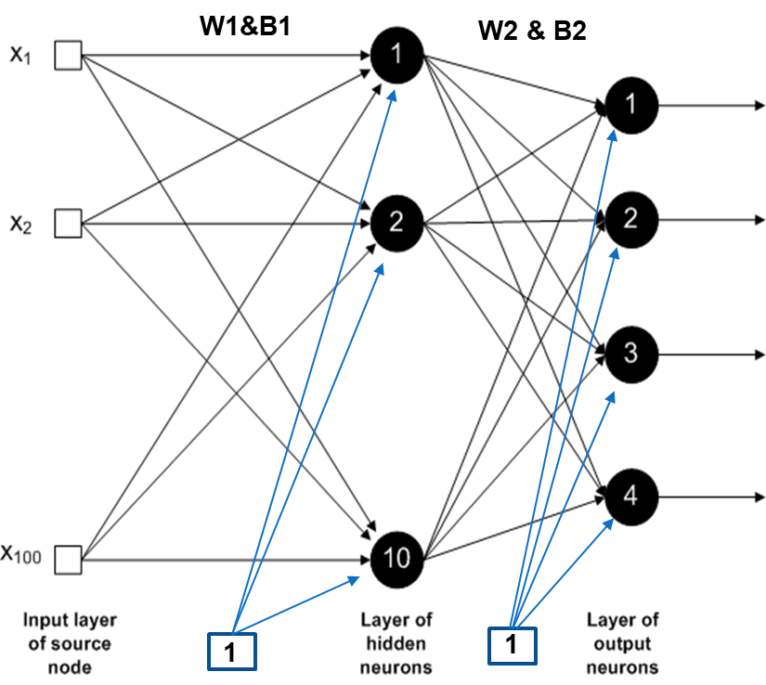
Multi-Layer Perceptron: Dengan Bias

Slide 44
Multi-Layer Perceptron
Kelebihan
Kekurangan
Mudah implementasi
Akurasi tinggi
Tahan noise
Implementasi hardware
Waktu training lama
Training ulang
Penalarannya tidak bisa di jelaskan

Slide 45
ANN dengan Supervised Learning

Slide 46
ANN dengan Supervised Learning
Metode pembelajaran pada jaringan syaraf disebut terawasi jika output diharapkan telah diketahui sebelumnya
Contoh: operasi AND
Input |  | Output
0 | 0 | 0
0 | 1 | 0
1 | 0 | 0
1 | 1 | 1

Slide 47
Permasalahan pada Multi-Layer Perceptron

Slide 48
Permasalahan pada Multi-Layer Perceptron
Bagaimana struktur ANN yang optimal?
Jumlah hidden layer
Jumlah neuron pada hidden layer
Jumlah neuron pada output layer
Fungsi aktivasi yang optimal
Berapa besarnya Learning Rate yang ideal?
Kapan menghentikan Learning?

Slide 49
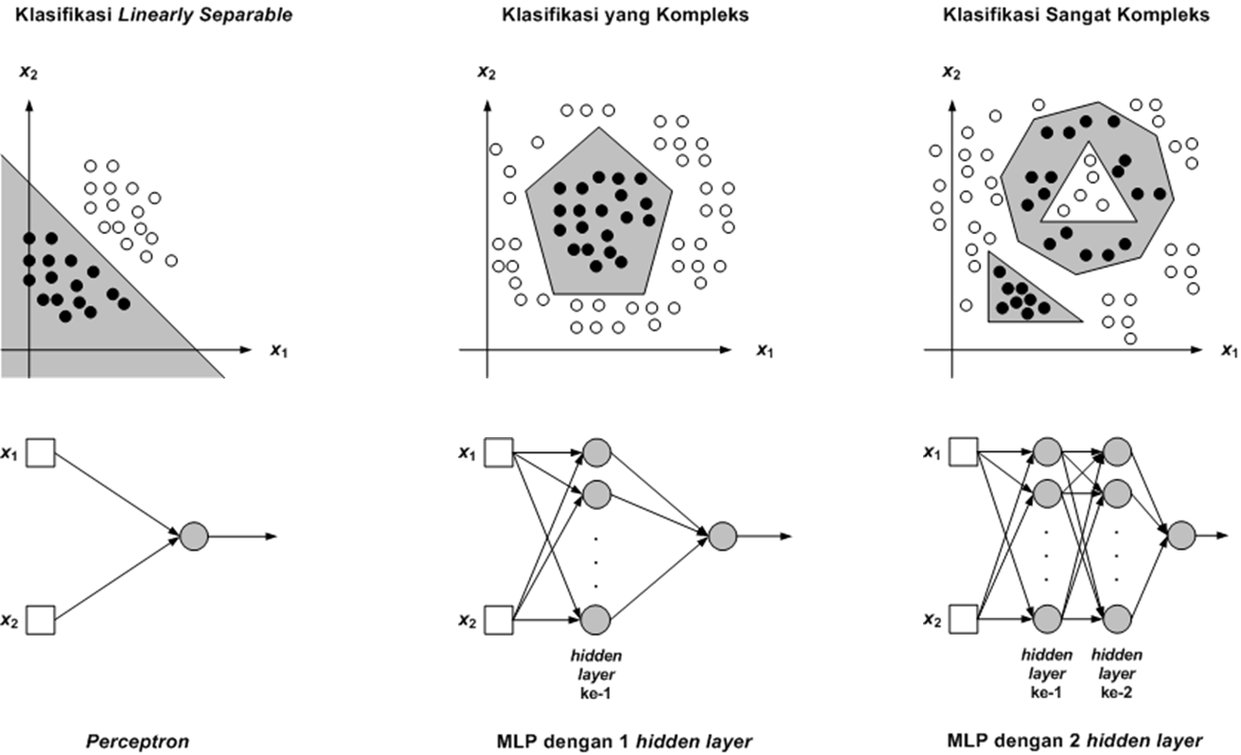
Permasalahan: Jumlah Hidden Layer

Slide 50
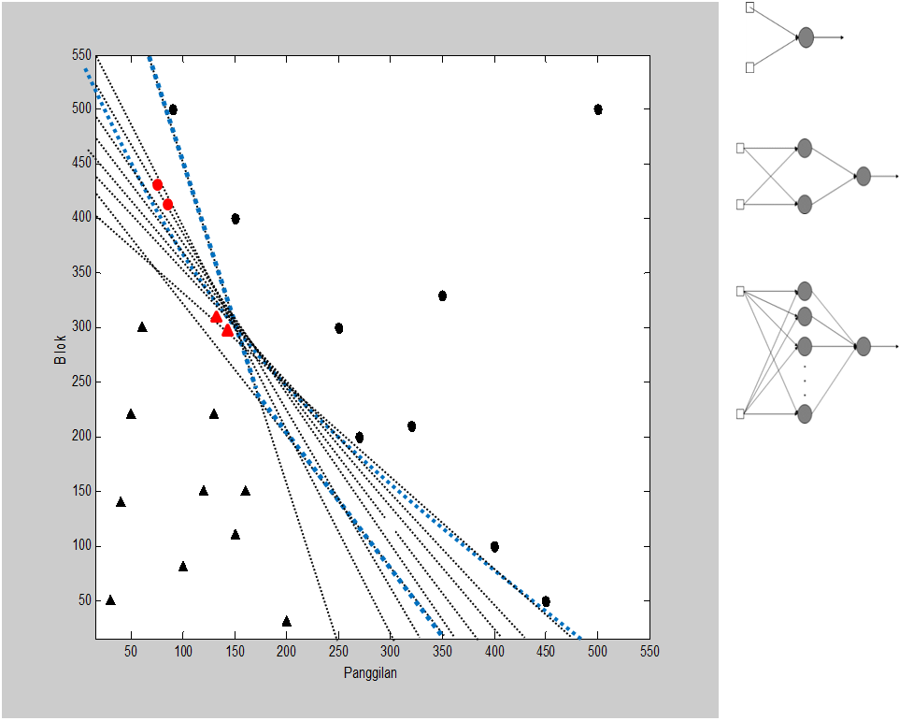
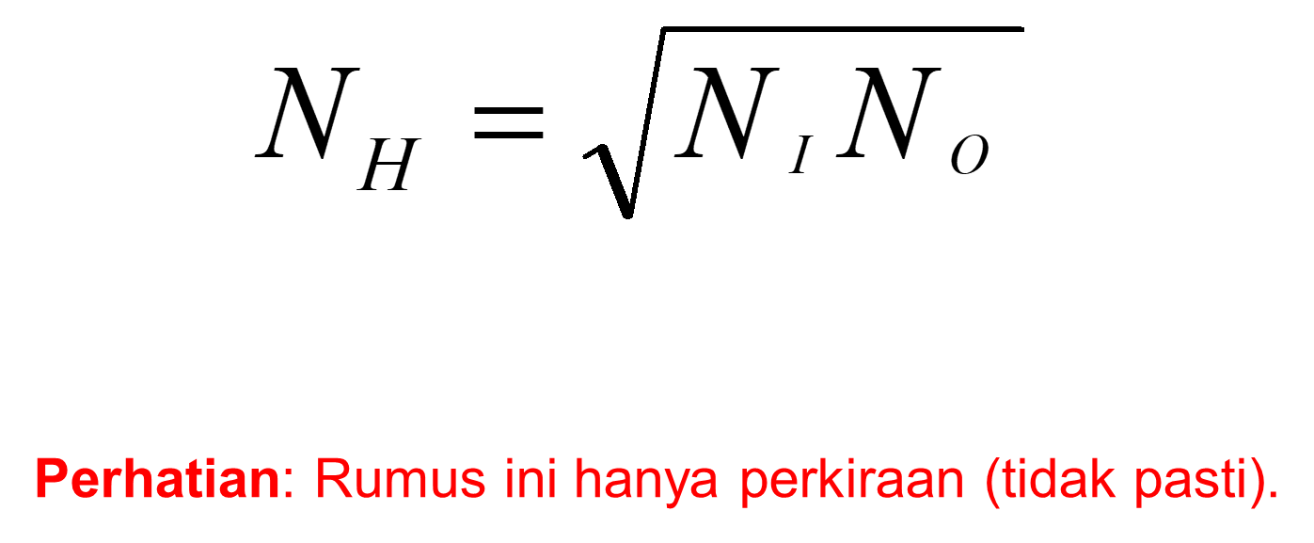
Permasalahan: Jumlah Neuron pada Hidden Layer

Slide 51
Permasalahan: Jumlah Neuron pada Output Layer
Deterministik: mudah dihitung berdasarkan permasalahan yang dihadapi
Untuk pengenalan karakter dengan 64 kelas: (‘a’, ‘b’, …, ‘z’, ‘A’, ‘B’, …, ‘Z’, ‘0’, ‘1’, …, ‘9’, ‘-’, ‘+’), perlu berapa output neuron?

Slide 52
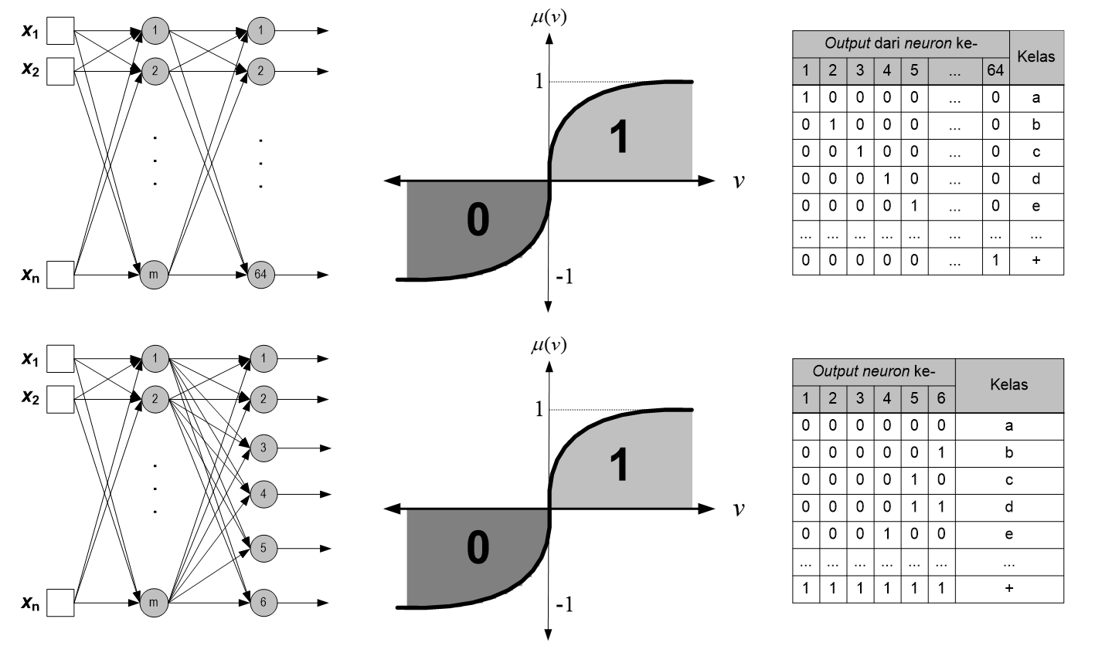
Permasalahan: Jumlah Neuron pada Output Layer

Slide 53
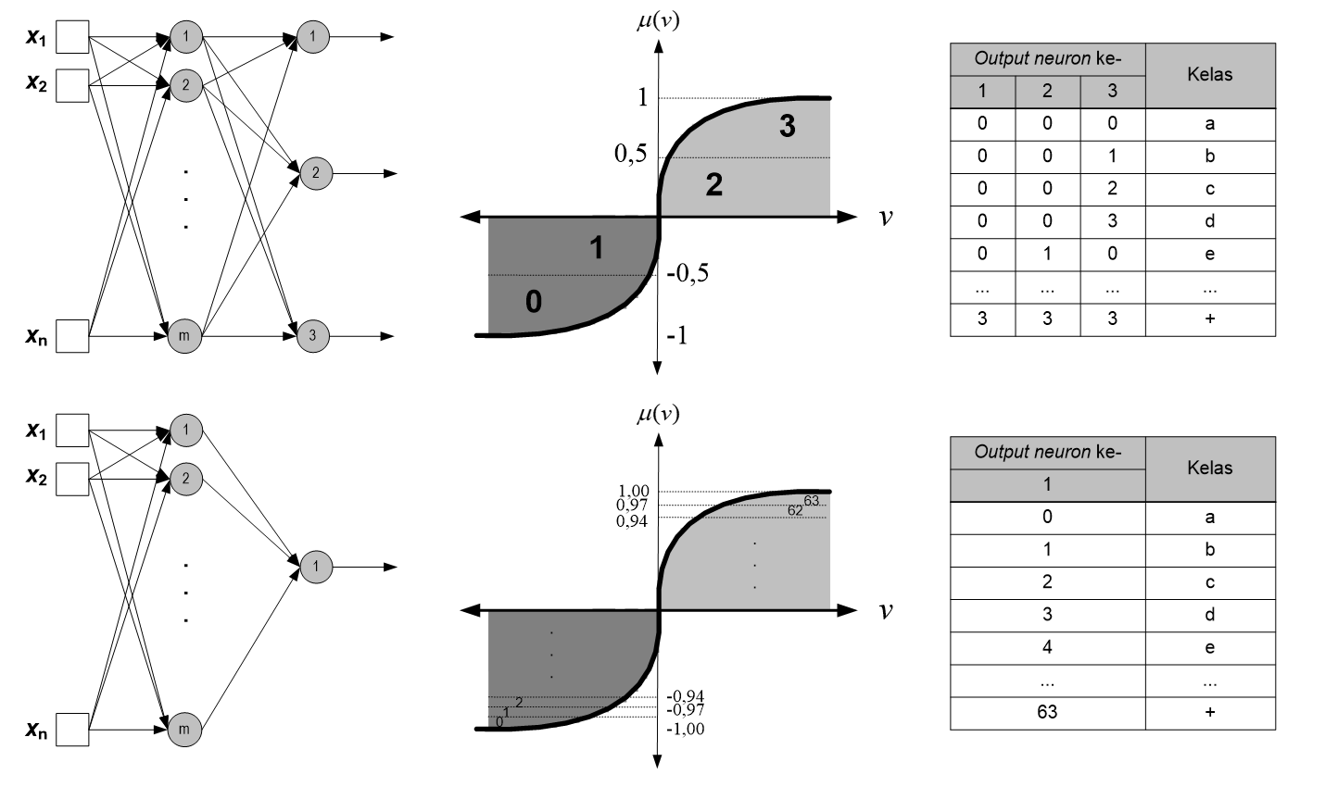
Permasalahan: Jumlah Neuron pada Output Layer

Slide 54
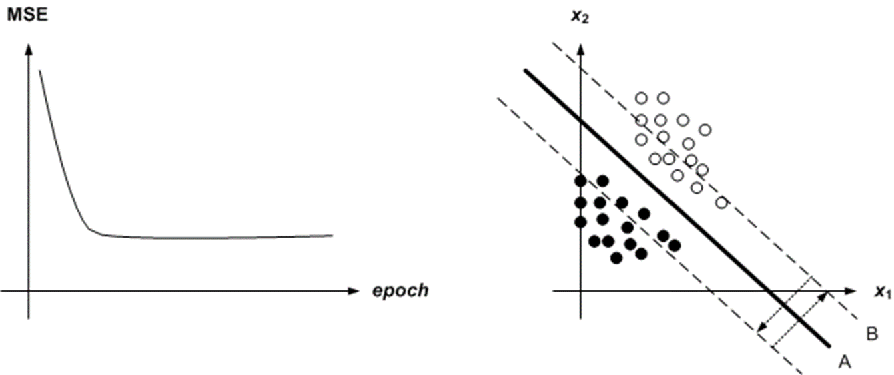
Permasalahan: Learning Rate Besar

Slide 55
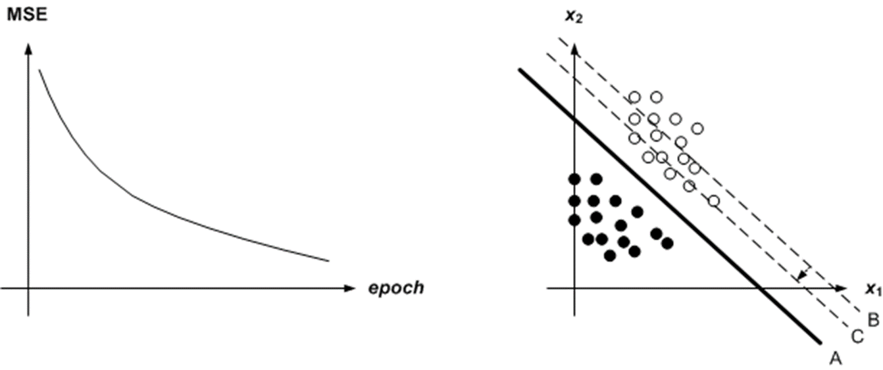
Permasalahan: Learning Rate Kecil

Slide 56
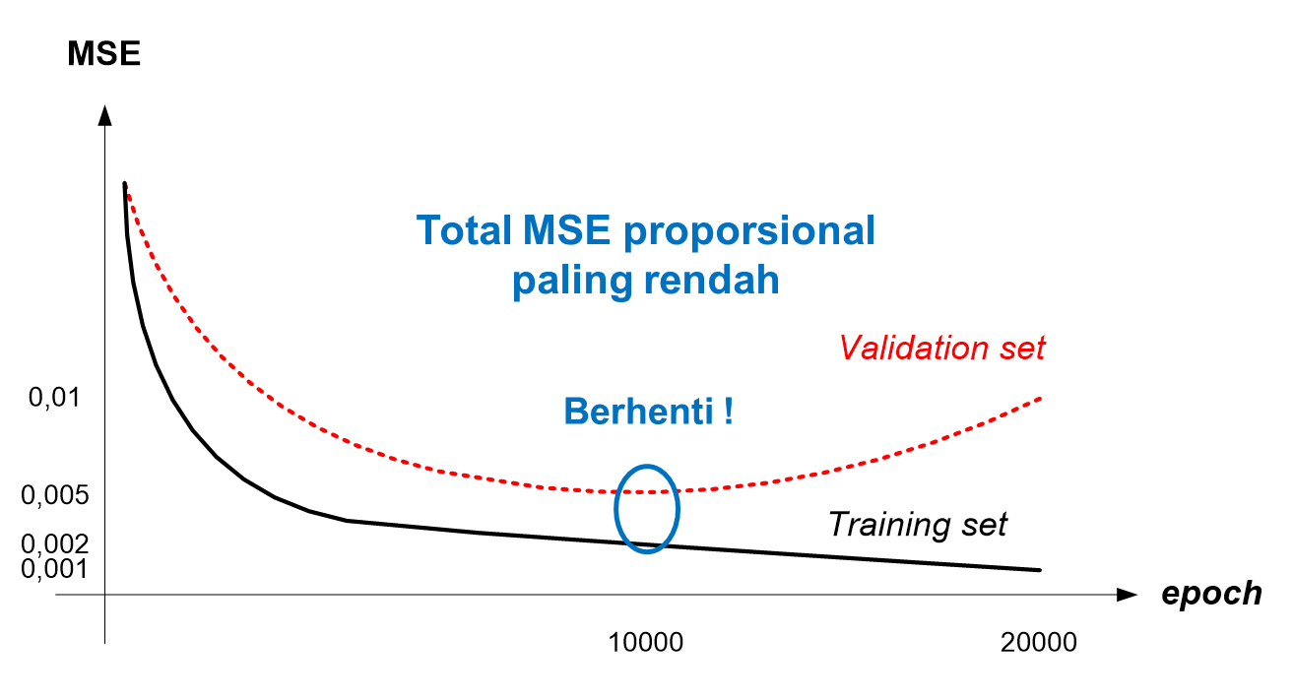
Permasalahan: Menghentikan Learning

Slide 57
Terima Kasih ☺

Slide 58
Referensi
https://machine-learning-course.github.io/syllabus/#tugas-tugas
https://id.wikipedia.org/wiki/Jaringan_saraf_tiruan
https://www.google.co.id/url?sa=t&rct=j&q=&esrc=s&source=web&cd=3&cad=rja&ved=0CDoQFjAC&url=http%3A%2F%2Fsutikno.blog.undip.ac.id%2Ffiles%2F2011%2F11%2F2-Fungsi-Aktivasi-dan-Perceptron.pdf&ei=lAWJUb6nFMOHrAf83YHIAg&usg=AFQjCNGSyeEPi6R6JhIwg7OU4nZmE25UmA&sig2=CvfM6nPsgsqjUluUSe_g3Q&bvm=bv.45960087,d.bmk
http://lecturer.eepis-its.edu/~entin/Machine%20Learning/Minggu%2012/Minggu%2012%20Reinforcement%20Learning.pdf
https://www.slideshare.net/ipinggenetika/perceptron-15952283
http://ardianumam.web.ugm.ac.id/?p=399
https://rezkal.wordpress.com/2013/01/17/jaringan-saraf-tiruan-artificial-neural-network/
https://www.youtube.com/watch?v=nhvgcUvze1g

